Slide 1
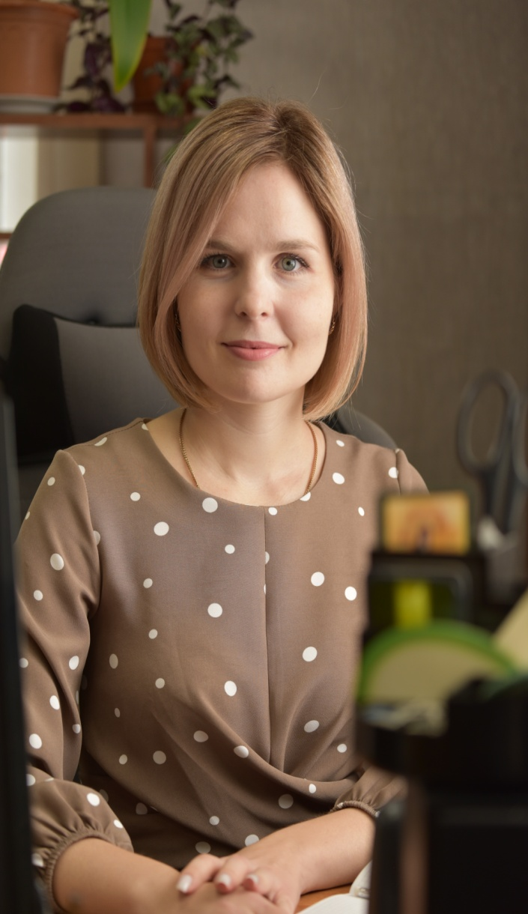
Анна Пухова
Государственное бюджетное учреждение Рязанской области «Шиловский комплексный центр социального обслуживания населения»
р.п. Шилово
Рязанская область

Slide 2
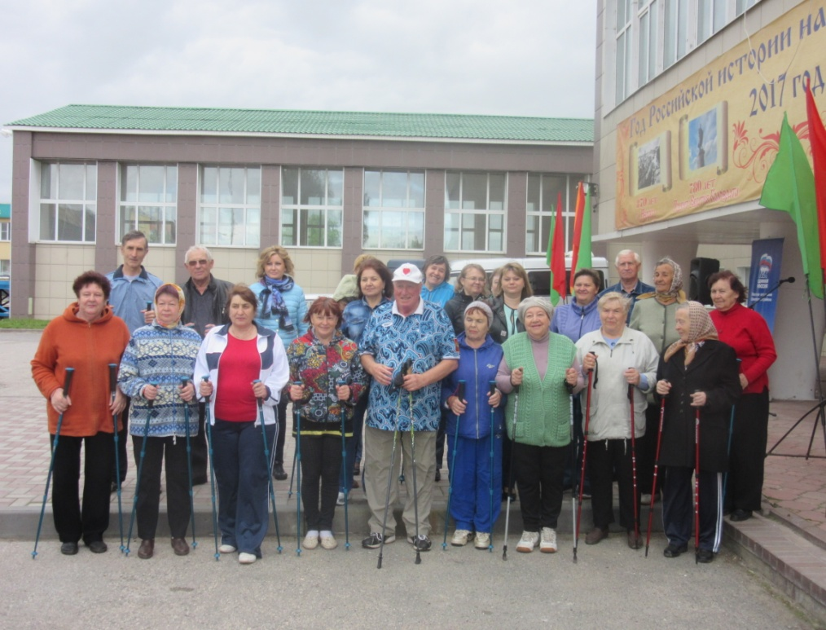
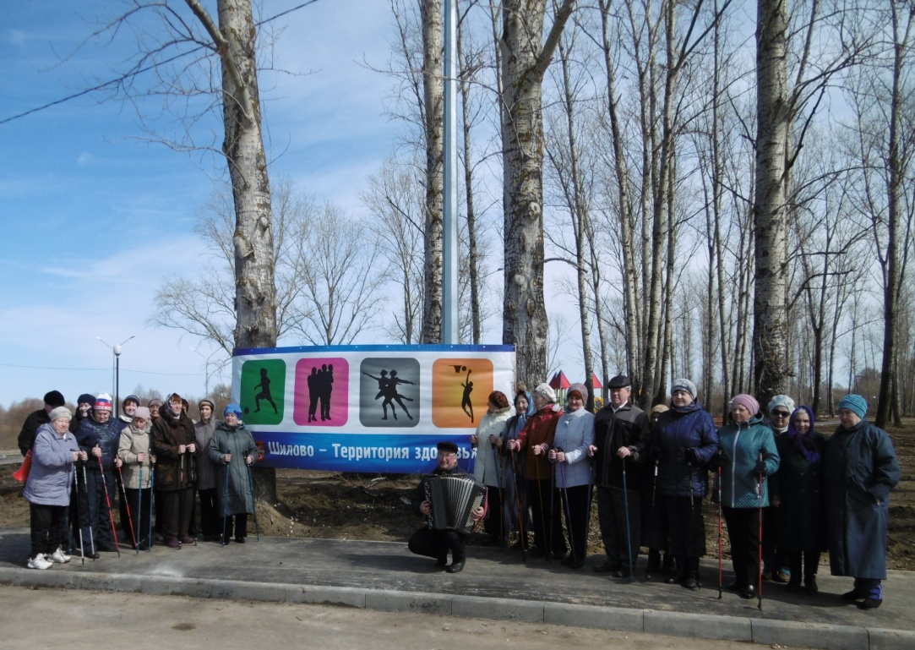
Прогулка с врачом Целевая аудитория: Граждане пожилого возраста и инвалиды
За время реализации практики участниками «Прогулки с врачом» стали более 400 граждан

Slide 3
Цели внедрения практики
Улучшение качества жизни и оздоровление граждан пожилого возраста и инвалидов путем привлечения внимания к своему здоровью.
Пропаганда здорового образа жизни, профилактика преждевременного старения.
Увеличение продолжительности активной жизни.
Повышение общих знаний в области медицины.
Популяризация ходьбы как наиболее доступной профилактики заболеваний.

Slide 4
Задачи практики
Формирование у граждан пожилого возраста и инвалидов потребности в обогащении медицинскими знаниями и повышения физической активности.
Организация содержательного досуга.
Компетентное информирование населения о способах сохранения и поддержания здоровья.
Активизация межведомственного взаимодействия с медицинскими учреждениями.

Slide 5
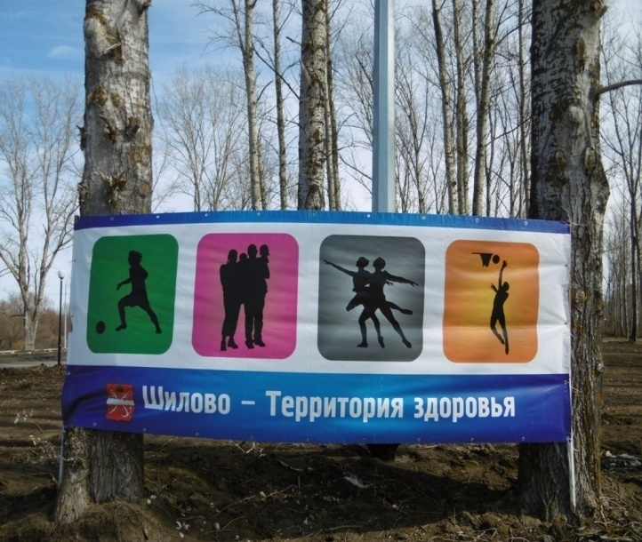
Реализация проекта проходит в 3 этапа
I этап
Подготовительный (1 месяц)
заключены соглашения о межведомственном взаимодействии с Шиловским ММЦ;
проведена работа по привлечению граждан пожилого возраста к участию в проекте;
сформирована группа участков;
определены маршруты прогулок и план проведения мероприятий.

Slide 6
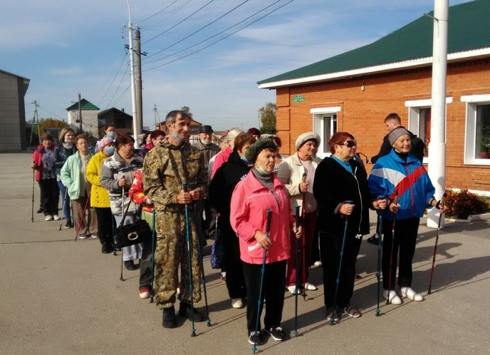
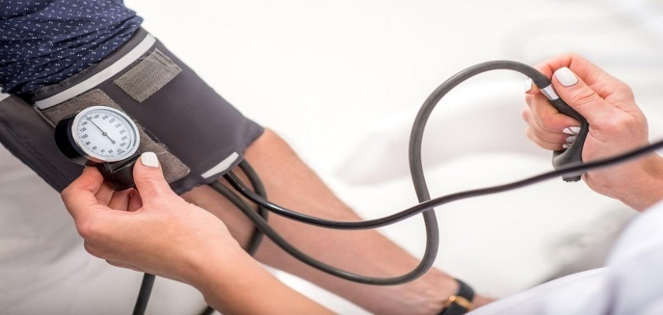
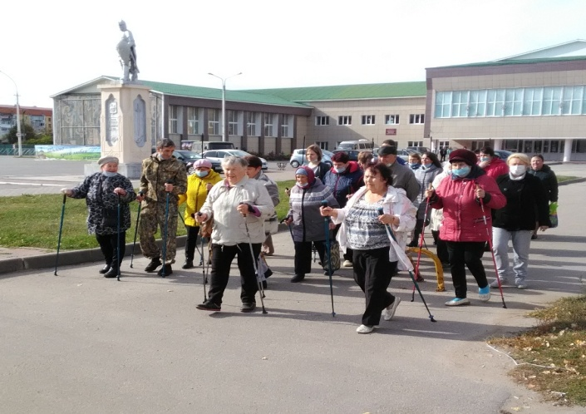
Реализация проекта проходит в 3 этапа
I I этап Основной
сбор участников в месте проведения прогулки;
проведение мониторинга состояния здоровья медицинским работником или самостоятельно;
проведение «Прогулки с врачом» на свежем воздухе. Движение по обозначенному маршруту, при необходимости с остановками для отдыха;
проведение мониторинга состояния здоровья после прогулки.

Slide 7
Реализация проекта проходит в 3 этапа
III этап Заключительный (опрос участников)
В завершении прогулки участники отмечают:
Повышение физической активности
Улучшение настроения и расширение круга общения
Повышение общих знаний в области медицины
Улучшение состояния опорно-двигательного аппарата

Slide 8
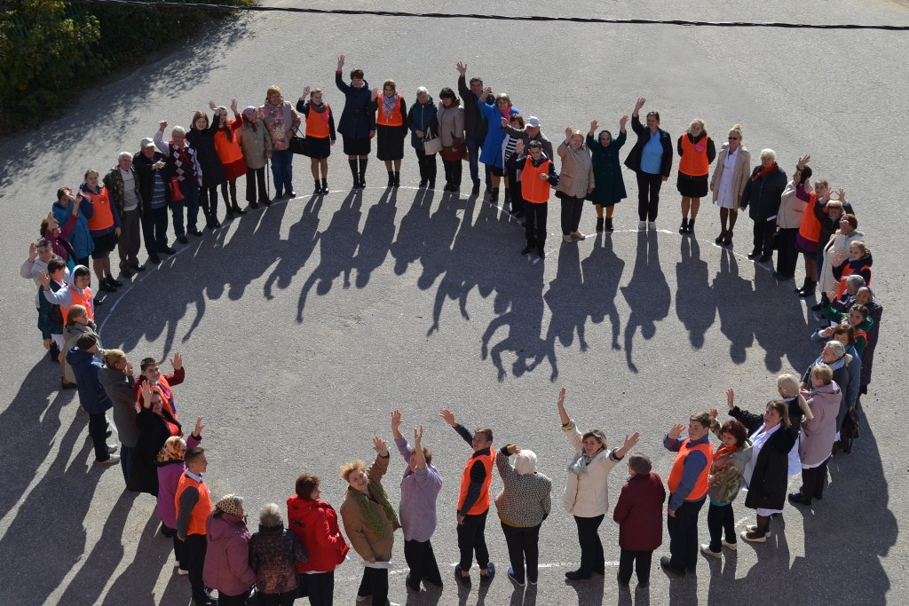
Польза для участников проекта «Прогулка с врачом»
Статистика показывает улучшение состояния здоровья участников проекта, снизился риск возникновения сердечно-сосудистых заболеваний на 70%, повысилась физическая активность. Улучшилось эмоциональное состояние

Slide 9
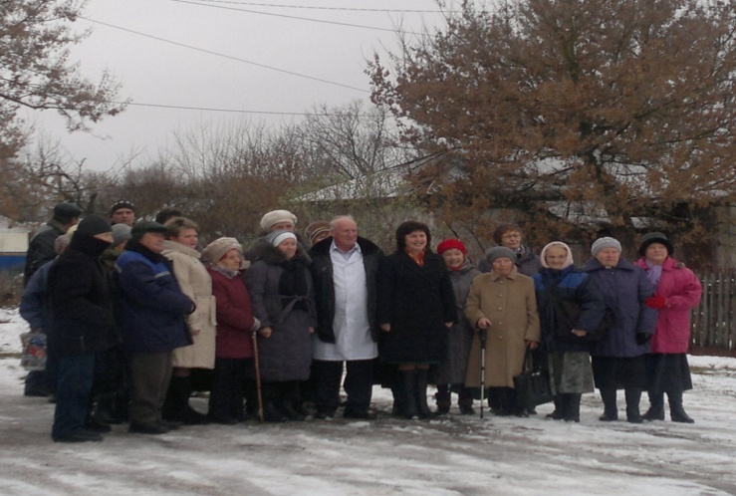
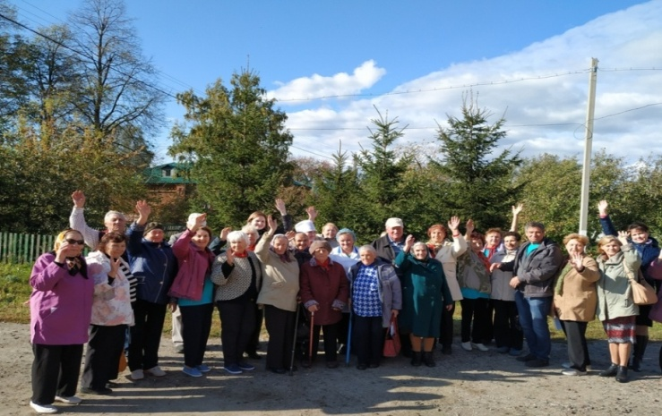
Результаты проекта «Прогулка с врачом»
Реализация практики дала положительный результат: увеличилось количество участников с 30 человек до 400, которые получили информацию по вопросам здорового образа жизни.

Slide 10
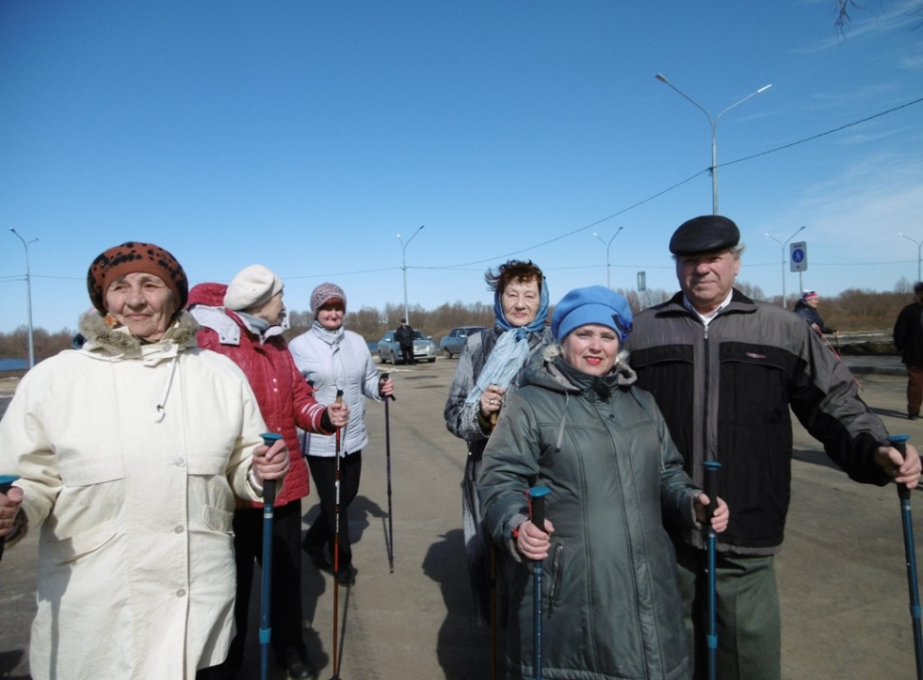
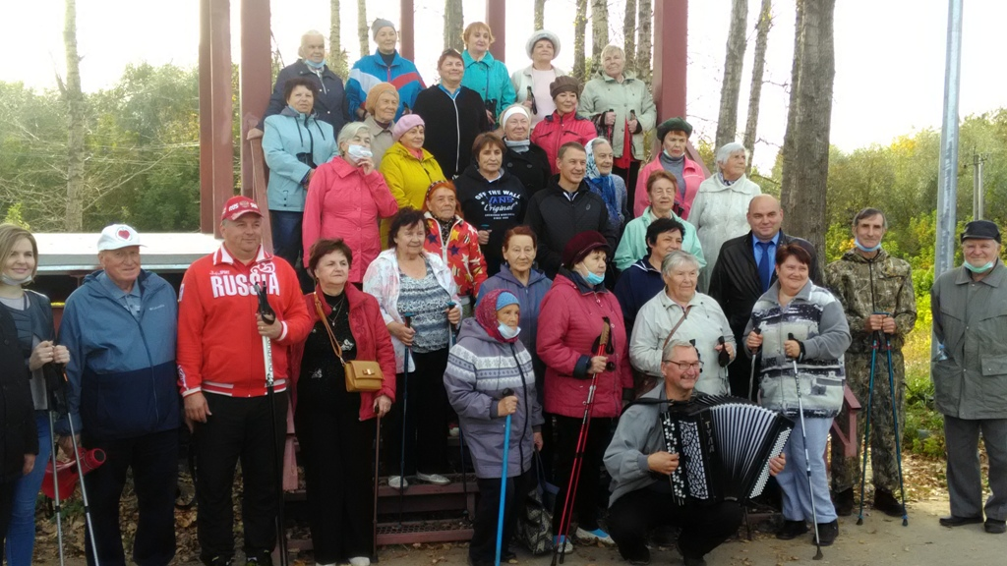
Результаты проекта «Прогулка с врачом»
Вместе со старшим поколением мы уверенно говорим «Активно жить – здоровым быть!»
Повысилось качество жизни граждан старшего поколения; сформировалась система мотивации граждан к здоровому образу жизни.

Slide 11
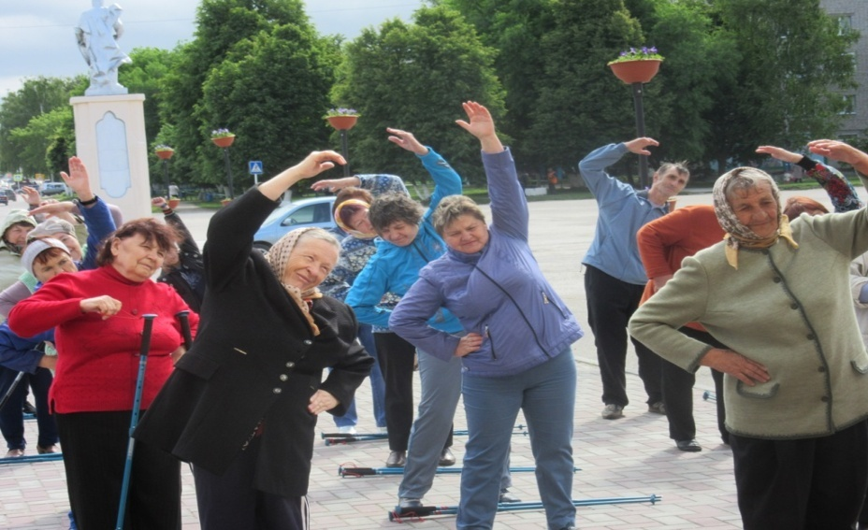
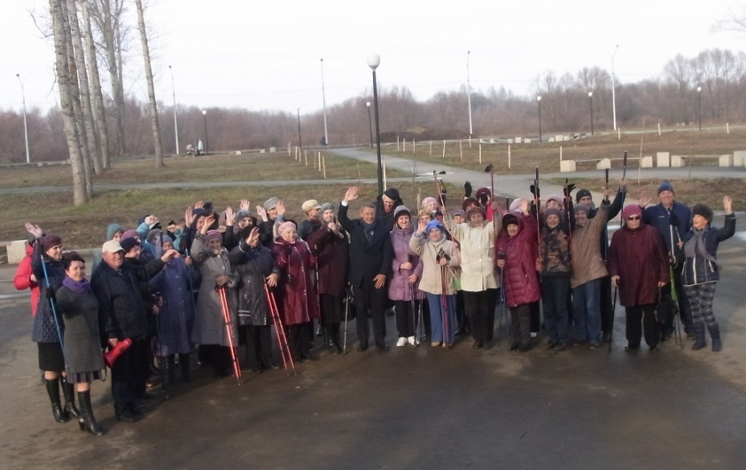
Оценка возможностей тиражирования практики
Практика может быть реализована в любом субъекте Российской Федерации с целью организации активного здорового долголетия граждан старшего поколения. Прогулки с врачом не требуют заметных финансовых вливаний. Для их организации требуются добрые намерения, желание помочь людям и милосердие.

Slide 12
СПАСИБО
.
ЗА
ВНИМАНИЕ !

